Slide 1
ПРОФЕССИОНАЛЬНЫЙ СОЮЗ РАБОТНИКОВ НАРОДНОГО ОБРАЗОВАНИЯ И НАУКИ РОССИЙСКОЙ ФЕДЕРАЦИИ
ТЮМЕНСКАЯ ГОРОДСКАЯ ОРГАНИЗАЦИЯ
ПУБЛИЧНЫЙ ОТЧЕТ
ЗА 2023 ГОД

Slide 2
2023 год – Год педагога и наставника Год укрепления и развития социального партнерства
Организационная культура
Правовая культура
Информационно – коммуникативная культура
2023
Здоровьесберегающая культура

Slide 3
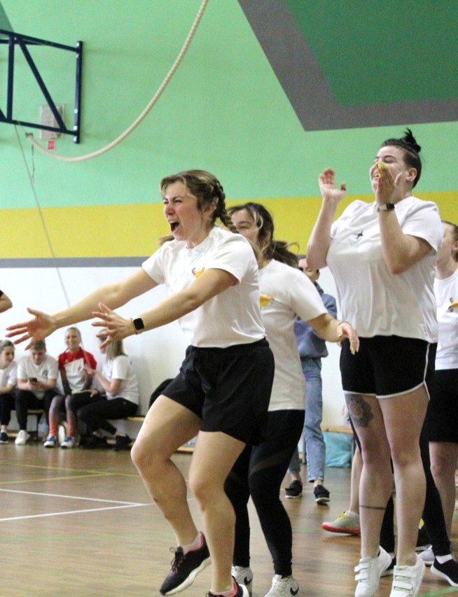
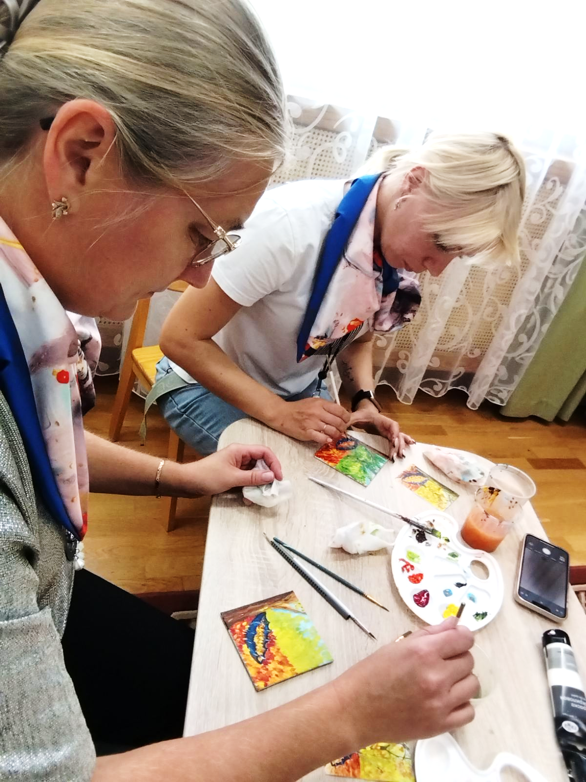
Реализация профсоюзных проектов
Профсоюз –
территория здоровья
Профсоюз –
территория возможностей
Профсоюзное образование

Slide 4
Профсоюзное образование
Обучаемся
Январь 2023 – образовательно-методический семинар (г.Тобольск)
Апрель 2023 – 12 сессия Всероссийской педагогической школы (г.Москва)
Апрель 2023 – семинар-совещание (г.Гатчина Ленинградской обл.)
Июнь 2023 – XI международный фестиваль учительских команд (Адыгея)
Июнь 2023 - «Игровые практики в охране труда и культуре безопасности».
Июнь 2023 – XIII межрегиональный Форум молодых педагогов «Таир - 2023» (Республика Марий Эл)
Июль 2023 – Тренинг-лагерь (п.Шепси, Краснодарский край)
Октябрь 2023 – IX форум молодежного профсоюзного актива Тюменской области «Профстарт» (г.Заводоуковск)
Декабрь 2023 – I форум-фестиваль «ПРОдвижение ЗОЖ», в рамках федерального проекта «Профсоюз – территория здоровья» (г.Москва)

Slide 5
Профсоюзное образование
Обучаем
Ежемесячно - учеба председателей ППО.
Март 2023 – Межрегиональный открытый семинар «Из опыта работы Совета молодых педагогов г.Тюмени и Екатеринбурга».
Октябрь 2023 - Ведение финансовой документации в первичной профсоюзной организации.
Октябрь 2023 - Семинар для уполномоченных (доверенных) лиц, членов комитетов (комиссий) по охране труда первичных профсоюзных организаций образовательных учреждений.
Ноябрь 2023 - Обучение модераторов для проведения образовательного тренинга по теме: «Игровые практики в охране труда и культуре безопасности».
Ноябрь 2023 - обучение требованиям охраны труда уполномоченных (доверенных) лиц первичных профсоюзных организаций образовательных учреждений ДПО АНО ТО «НИИ БЖД».

Slide 6
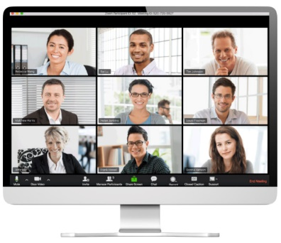
Профсоюз – территория здоровья
Всероссийские конкурсы и фестивали
«Российская организация высокой социальной эффективности». НОМИНАЦИЯ За формирование здорового образа жизни в организациях непроизводственной сферы с.36, 50, 60.
Как управлять собой в конфликте
Вебинары для членов Профсоюза с АНО «Культура здоровья»
«Здоровые решения»
Как выстроить отношения с коллегами в педагогическом коллективе
«ПРОдвижение ЗОЖ»
Легенды ЛОР-кабинета.
Мифы и факты в сезон простуд
Методика удержания внимания учащихся
Амбассадоры здоровья
Как снять стресс, чтобы он остался незаметным для окружающих

Slide 7
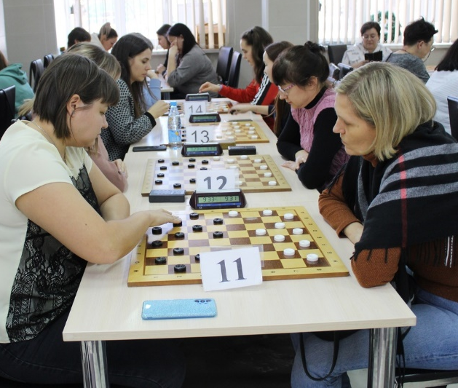
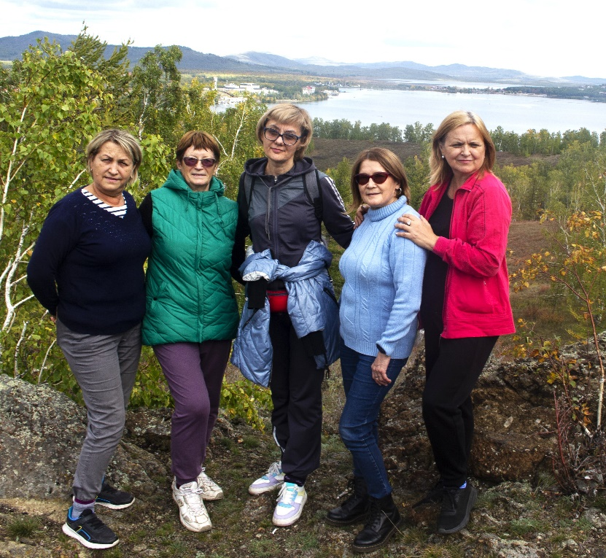
Профсоюз – территория здоровья
СПАРТАКИАДА
Женские команды ОУ 38 команд, 11 видов спорта
Женские команды ДОУ 58 команд, 10 видов спорта
Мужские команды 22 команды, 12 видов спорта
ТУРИЗМ
О З Д О Р О В Л Е Н И Е
Т
Д
Ы
Х
Краснодарский край | 64 чел.
Профсоюзная путевка | 39 чел.
Материальная помощь на оздоровление | 1 598 тыс.р.
спортивно-туристические поездки
34 чел.

Slide 8
Профсоюз – территория здоровья
Возможности для отдыха и оздоровления членов Профсоюза
10% скидка
Профилакторий «Светлый» (г.Тюмень) и санаторий Березовая роща (г. Ялуторовск)
санаторий и SPA-отель «Ингала»
(Заводоуковский район)
Санаторий «Ласточка»
(Тюменский район)
Санаторий «Сосновый бор»
(Ялуторовский район)
санаторий-профилакторий
«Светлый» (г.Ялуторовск)
10 % от стоимости
посещение аквапарка и СПА «ЛетоЛето»
до 20 % от стоимости
Скидка в санатории Федерации Независимых Профсоюзов России

Slide 9
Охрана труда
34 внештатных технических инспектора труда
Проведено 6 обследований
112 уполномоченных по охране труда
Проведено 135 обследований
Проведено 257 обследований совместно с органами управления образованием
17 ОУ реализовали право на возврат 20%
Количество рабочих мест, на которых проведена СОУТ - 3542

Slide 10
Правозащитная работа
74 | внештатных правовых инспектора труда
32 | тематических проверки
4 | трудовых спора
9 | письменных обращений
15 | устных обращений
50 | выступления и публикации в СМИ
4 | вопроса о правозащитной работе рассмотрено с выборными органами организаций Профсоюза
187 000 | рублей – экономическая эффективность правозащитной работы

Slide 11
Профсоюз - территория возможностей
Престиж профессии педагог
Ощущение сплоченности,
повышает настроение
Портфолио для аттестации
Разнообразие трудовых будней
Активная гражданская и
политическая позиция
Заряд энергии
Стимул разносторонне развиваться
Ощущение значимости
Новый импульс для творчества
Смена деятельности
Показать себя и
посмотреть на других.
Вместе мы сила
Возможность самовыражения
Общение с коллегами
Интересная полноценная
активная жизнь
Ощущение командной работы
Профессиональный и
личностный рост
Что вам дает участие в мероприятиях, организованных Тюменской городской организацией Профессионального союза работников народного образования и науки Российской Федерации?

Slide 12
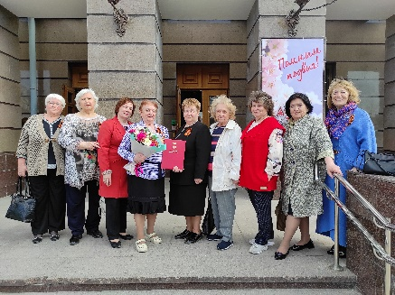
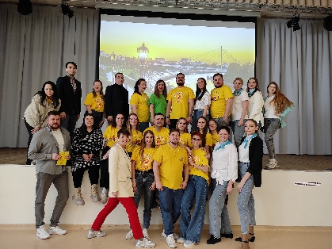
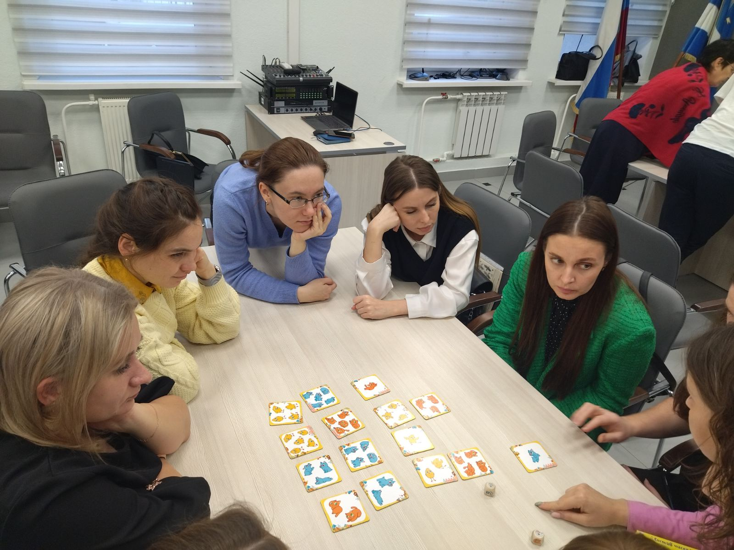
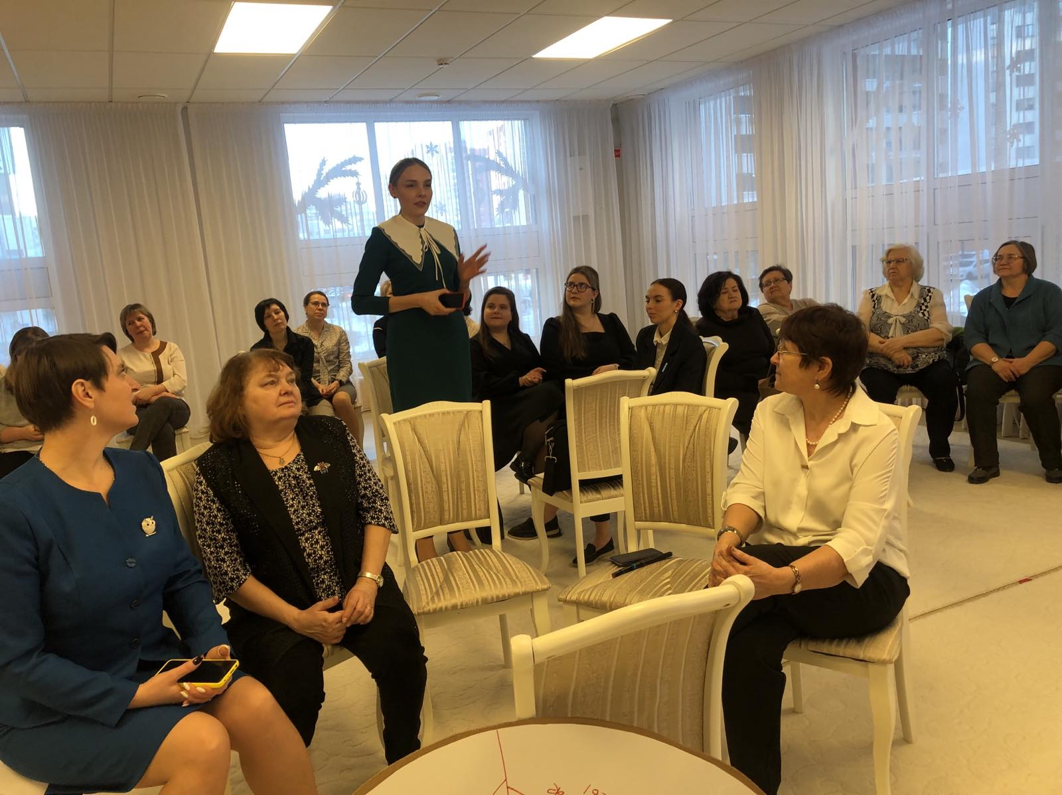
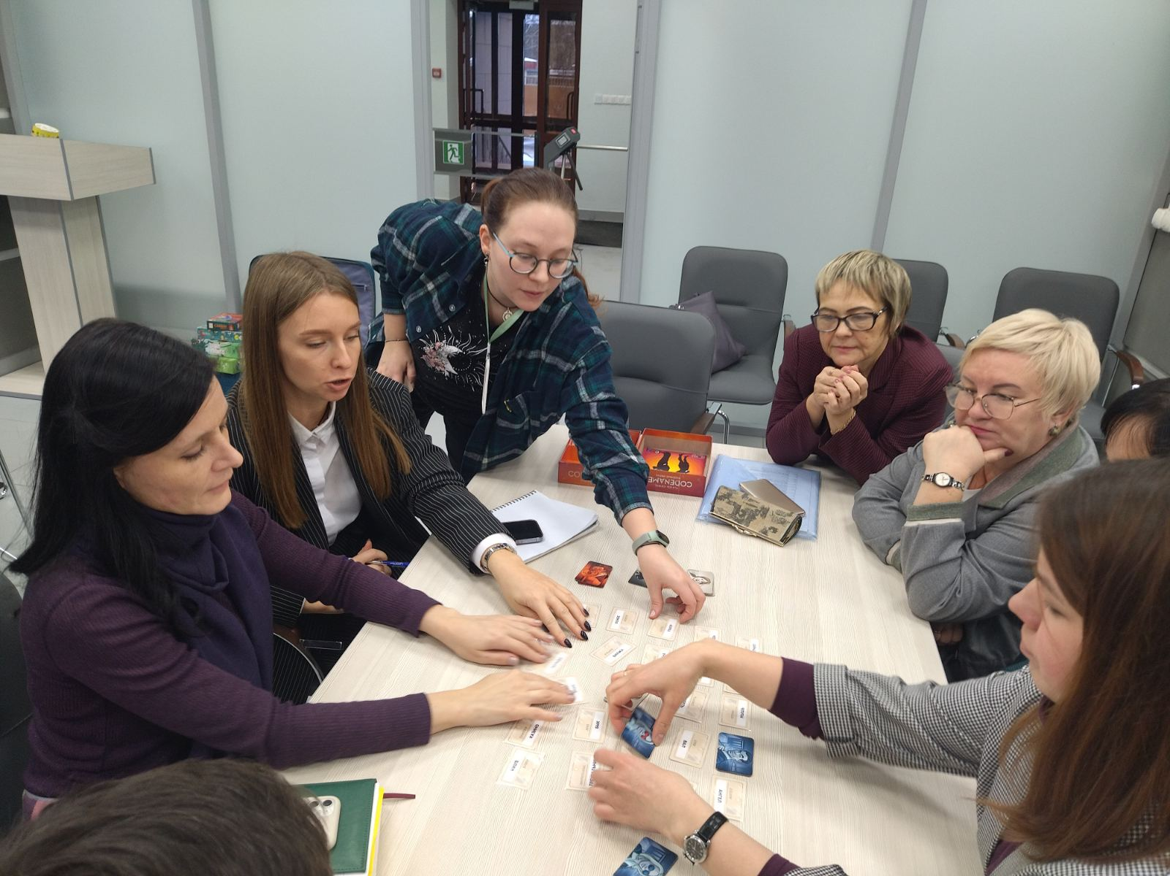
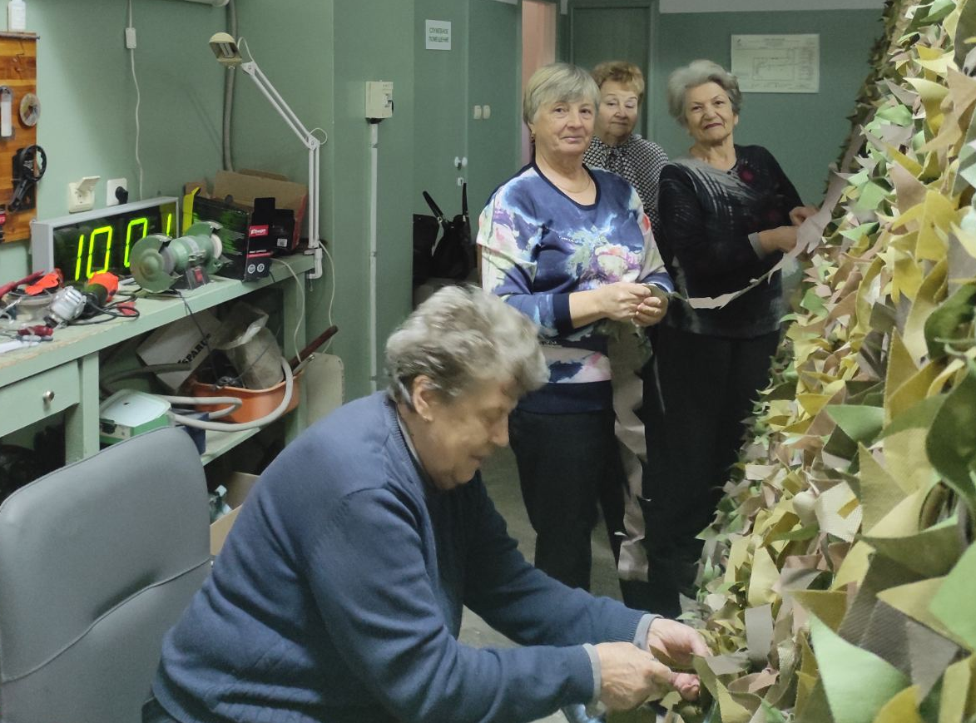
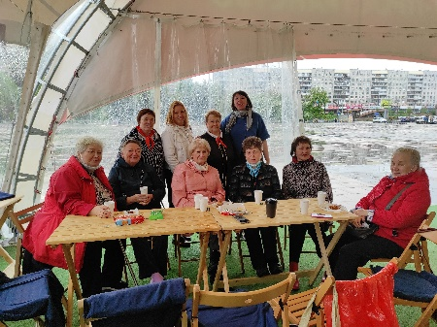
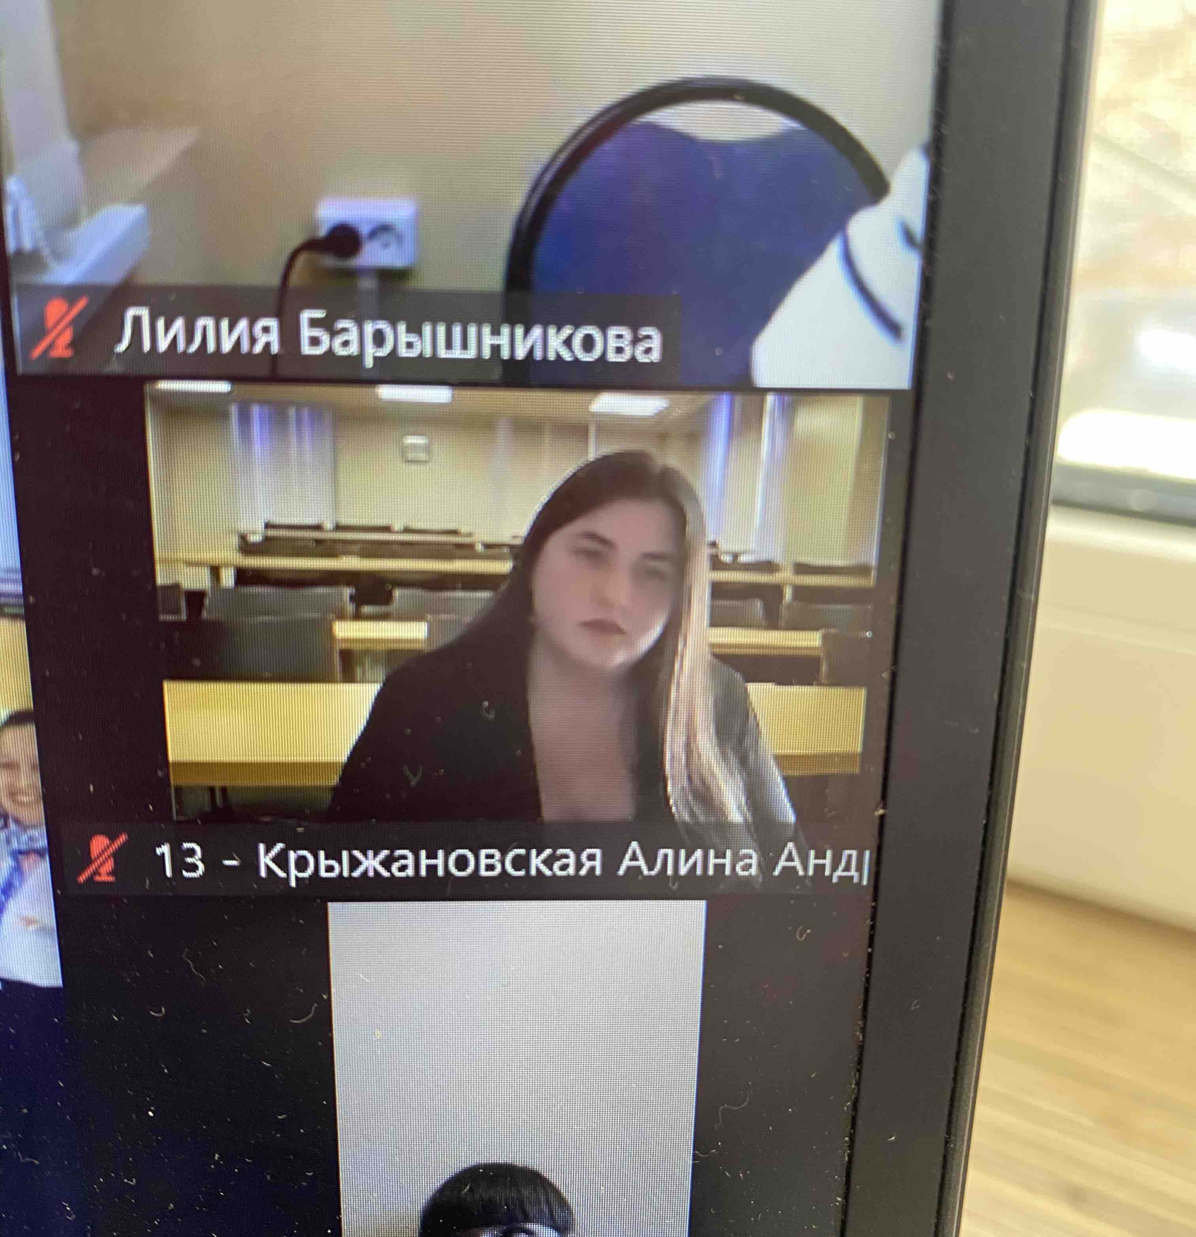
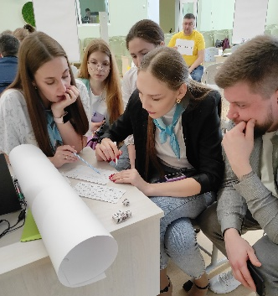
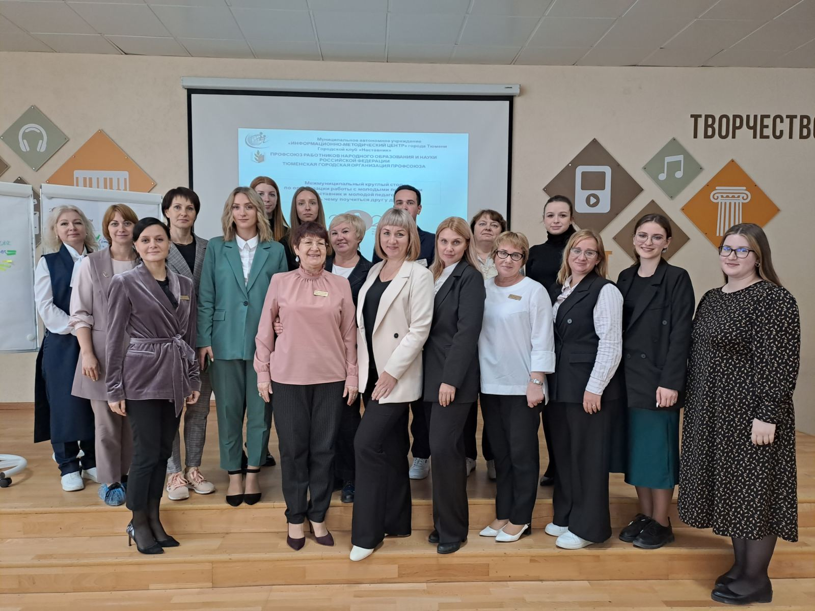
Советы и объединения продолжают свою работу
Совет ветеранов
Совет молодых педагогов
Клуб «Наставник»

Slide 13
Информационная работа
Сайт ТюмГО
Соц. сети ТюмГО
Ресурсы ППО:
6000 посетителей средняя посещаемость 500 пользователей в месяц
Около 6000 подписчиков
Аккаунты в соц. сетях и мессенджерах
Имидж
Мотивация
Признание
Профсоюзные странички на офиц. сайте ОУ
Самые активные авторы постов
Юридическая помощь
Документы
Методические материалы для председателей ППО
Буклеты, стенды и т.п.
ДОУ №№ 12, 36, 50, 51, 73, 95, 118, 125, 127, 133, 135, 158, 167, 172, 183
ОУ №№ 9, 32, г.49, 60, 82, г.83, 89, 92, 94, «Горизонт»

Slide 14
Численность
 | 2022 | 2023
Работники | 13 371 | 13 687
Члены Профсоюза | 10 137 | 10275
Охват | 75,6 % | 75,1 %
Численность работников отрасли и членов Профсоюза увеличилась, охват сократился.

Slide 15
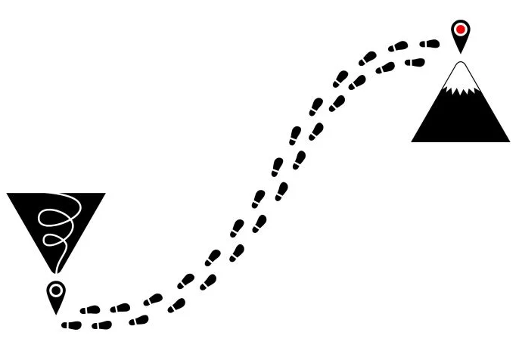
Численность
100 %
ОУ: 2к, 13в, 40, 60, 77
ДОУ: 3, 60, 123, 127,
151, 185
Сохранили высокий охват профсоюзного членства
ОУ: 34, 38, 52, 58, 62, 69, 82, 88
ДОУ: 7, 12, 36, 65, 73, 95,
100, 134, 153, 160, 172, 186
90 +

Slide 16
Численность
ОУ: 2в (50%), г.4 (40%),
г.5 (33%), г.12 (49%),
13 (43%), 22 (45%),
42 (50%), 63 (18%),
65 (50%), 67 (28%),
73 (20%), л.93 (46%),
94 (50%)
ДОУ: 62 (50%), 141 (46%)
Организации с большим резервом для мотивационной работы

Slide 17
Профсоюзный бюджет
14,3% Расходы на обеспечение деятельности организации
51,11% Целевые мероприятия
20% Вышестоящие организации
РАСХОДЫ
2023
3,1% Премирование
4% Материальная помощь

Slide 18
Профсоюзный бюджет
Информационно-пропагандистская работа
10,4%
2,3%
Обучение кадров и актива
2,6%
Оздоровление и отдых
Целевые мероприятия
1,0%
Заседания, конференции, совещания
51,11%
0,6%
Конкурсы профессионального мастерства
1,6%
Работа с молодежью
32,6%
Культурно-массовые и спортивные мероприятия

Slide 19
Популяризации государственной политики в сфере защиты семьи
Популяризация педагогических династий
Отчеты и выборы профсоюзных органов в Профсоюзе
Обобщение и распространение лучшего опыта организационной работы
повышение уровня агитационной работы в Профсоюзе

